Slide 1
Syntaktický rozbor
28. 4. 2021
Hana Prokšová

Slide 2
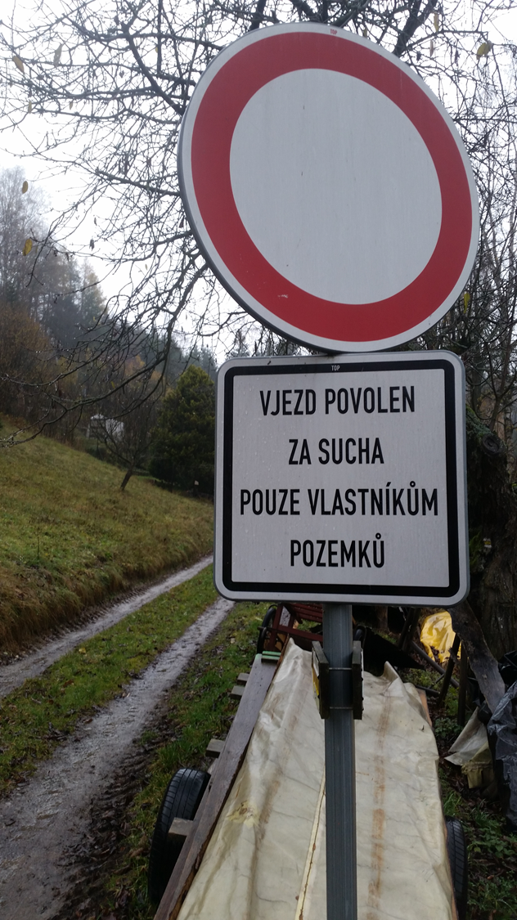

Slide 3
užitečnost větných rozborů?
https://www.ascestinaru.cz/poradna-asc-k-cemu-jsou-ve-skole-jazykove-rozbory/
hlavní argumentace Jiřího Kostečky
rozvoj abstraktního myšlení
rozvoj univerzálních myšlenkových postupů
analogie
substituce
indukce, dedukce
komparace
schopnost analýzy a analogie (resp. pochopení) v jiném jazyce

Slide 4
schopnost implicitního (po)rozumění syntaktické struktuře lze ověřovat
zkoumáním porozumění textu
analýzou pomocí více či méně odborného lingvistického aparátu
účel, podmínka, příčina – to jsou pojmy přesahující lingvistický popis
na analýze větné a souvětné struktury stojí schopnost orientace v
administrativním a právním textu
zkuste se studenty analyzovat jednoduché administrativní texty (výpůjční řád knihovny, smlouvu operátora, případně i aktuální vládní nařízení)
a ve všem ostatním…
naprosto zásadní je schopnost tvořit gramaticky a sémanticky dobře zapojené kondenzáty a principu kondenzace rozumět
kondenzace umožňuje eliminaci složitých syntaktických struktur
je výhodné si práci s kondenzací osvojit vědomě
to, že mi odpověděl × to, jak mi odpověděl × jeho odpověď × jeho odpovědění (?)

Slide 5
jazyková změna
tzv. nepravé vedlejší věty (účelové, vztažné, časové)
Vzala si muže, se kterým prožila krásný život.
× Vzala si muže, se kterým se poznala v práci. (restriktivní přívlastek)
dnes už naprosto běžné
důležitý text Františka Daneše: http://nase-rec.ujc.cas.cz/archiv.php?art=8054
Zatímco lyžování nesnášel, bobování úplně miloval.
× Zatímco jsi spala, uklidil jsem byt. (časová)
Pořídil si boty, aby se mu hned ulomil podpatek.
× Pořídil si boty, aby měl v čem chodit po městě. (účel)
Jak víme, co mají věty znamenat?
Nepřišel jsem do tohodle pořadu, abyste mě urážela!
Já jsem přišel do tohodle pořadu, abyste mě urážela, no, to je skandál!

Slide 6
konektivní prostředky
3 výukové tipy:
Doporučuju sledovat používání konektivních prostředků v žákovských textech. Mluvte o tom, jaké vztahy tyto prostředky primárně vyjadřují a jaké důsledky pro porozumění textu může vyprazdňování mít.
Doporučuju probrat synonymii u konektivních prostředků a distribuci těchto synonym (protože × neboť × jelikož × poněvadž).
Doporučuju explicitně upozornit na existenci dvojitých spojovacích výrazů (buď, nebo, nejen – ale i/také, jak – tak, jednak – jednak, na jedné straně – na druhé straně).

Slide 7
konektivní prostředky
„vyprazdňování“ vztahů
např. KDYŽ, PŘIČEMŽ, KDY, KDE
Provádíme operaci, kdy se odstraní nádorové ložisko.
Šel až na konec ulice, když zahnul za roh.
Soud použil u odsouzených nižší sazbu, přičemž ve skutečnosti by zjevně odpovídala i podle tehdejšího zákona sazba od tří do deseti let za těžké ublížení na zdraví.
Obě branky padly z penalt, přičemž zvláště ta druhá, odpískaná proti hostům, vyvolala velké dohady.
Má celkem čtyři budovy nacházející se v různých městech, přičemž na virtuální prohlídku můžete vyrazit do pobočky v Soulu.

Slide 8
poslední mini úkol před zápočtem
poslat mailem jedno(!) reálné(!) souvětí o 4 až 7 větách a jeho standardní analýzu (popis)
účel: utvoření „databáze“ autentických souvětí využitelných pro výuku

Slide 9
příklad popisu
Přistoupil jsem ke sloupu, jenž znamenitě soustřeďoval světlo procházející okny, takže se zdálo, že sám osvětluje prostor jako obrovský neon.
Přistoupil jsem ke sloupu: VH1
jenž znamenitě soustřeďoval světlo procházející okny: VV2 přívlastková, závislá na VH1
takže se zdálo: VH3 v souřadném spojení s VH1 v poměru důsledkovém
že sám osvětluje prostor jako obrovský neon: VV4 podmětná, závisí na VH3

Slide 10
Děkuju za semestr s KzGČ.
Kdybyste něco potřebovali, zatím: hana.proksova@ff.cuni.cz, později ha.proksova@gmail.com.

